Slide 1



Konsep Dasar Kepariwisataan dan Ekonomi Pariwisata

Slide 2

Berikut beberapa definisi pariwisata dari berbagai pandangan, yaitu
UNWTO, (2008): Pariwisata adalah fenomena sosial, budaya dan ekonomi yang memerlukan perpindahan orang ke negara atau tempat di luar lingkungan biasanya untuk tujuan pribadi atau bisnis / profesional. Orang-orang ini disebut pengunjung (yang dapat berupa turis atau ekskursi; penduduk atau non-penduduk) dan pariwisata berkaitan dengan aktivitas mereka, beberapa di antaranya melibatkan pengeluaran pariwisata.
Hall and Williams, (2019) menyatakan bahwa pariwisata adalah gabungan dari aktivitas, layanan, dan industri yang memberikan pengalaman perjalanan: transportasi, akomodasi, tempat makan dan minum, toko, hiburan, fasilitas aktivitas, dan layanan perhotelan lainnya yang tersedia untuk individu atau kelompok yang bepergian jauh dari rumah. Ini mencakup semua penyedia layanan pengunjung dan terkait pengunjung.

Slide 3

Buhalis et al., (2011), pariwisata adalah seluruh dunia industri perjalanan, hotel, transportasi, dan semua komponen lainnya, termasuk promosi, yang melayani kebutuhan dan keinginan para pelancong.
Walker, (2017), pariwisata adalah jumlah total pengeluaran wisatawan dalam perbatasan suatu negara atau subdivisi politik atau kawasan ekonomi yang berpusat pada transportasi dari negara bagian atau bangsa yang berdekatan. Konsep ekonomi ini juga mempertimbangkan pengganda pendapatan ini pengeluaran wisatawan.

Slide 4

Empat perspektif pariwisata yang berbeda dapat diidentifikasi, yaitu (Camilleri, 2018):
Turis
Turis mencari berbagai pengalaman dan kepuasan psikis dan fisik. Sifat dari ini akan sangat menentukan destinasi yang dipilih dan aktivitas yang dinikmati.
Bisnis yang menyediakan barang dan jasa wisata
Pelaku bisnis melihat pariwisata sebagai peluang untuk mendapatkan keuntungan dengan menyediakan barang dan jasa yang dibutuhkan pasar wisata.

Slide 5
Pemerintah
Politisi memandang pariwisata sebagai faktor kekayaan dalam ekonomi yurisdiksi mereka. Perspektif mereka terkait dengan pendapatan yang diperoleh warganya dari bisnis ini. Politisi juga mempertimbangkan penerimaan devisa dari pariwisata internasional serta penerimaan pajak yang dikumpulkan dari pengeluaran wisatawan, baik secara langsung maupun tidak langsung.
Komunitas tuan rumah (masyarakat lokal)
Masyarakat lokal biasanya melihat pariwisata sebagai faktor budaya dan lapangan kerja. Yang penting bagi kelompok ini, misalnya, adalah pengaruh interaksi antara sejumlah besar pengunjung dan penduduk internasional. Efek ini mungkin menguntungkan atau merugikan atau keduanya.

Slide 6
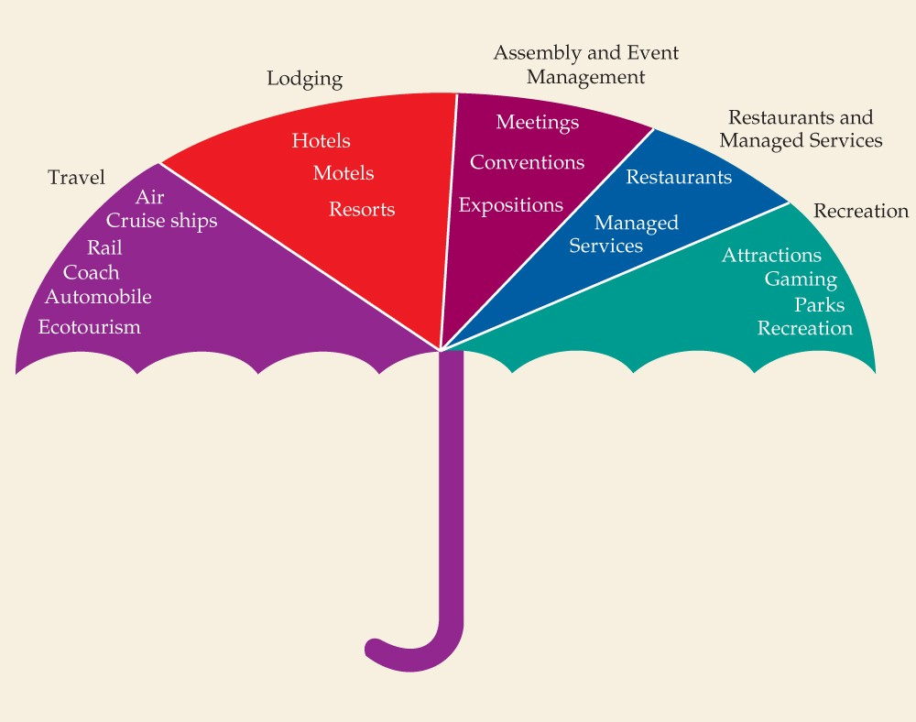
Ada beberapa karakteristik pariwisata yang membedakannya dari kegiatan ekonomi lainnya, di antaranya yaitu (Hall and Williams, 2019):
Pariwisata adalah kegiatan ekspor yang tidak terlihat.
Produk dan layanan saling melengkapi.
Tidak ada industri khusus yang hanya memproduksi untuk pariwisata.
Produk pariwisata mudah rusak
Arah transaksi adalah terbalik
Perantara dalam konsumsi
Produk wisata terfragmentasi
Bepergian dalam sebuah pengalaman
Usaha di industri pariwisata

Slide 7

Empat komponen dasar pariwisata yaitu transportasi, atraksi, akomodasi dan jasa penunjang merupakan komponen yang sangat penting. Unsur-unsur inilah yang menjadi daya tarik utama pariwisata, yaitu (Alonso-Almeida et al., 2018; Nguyen et al., 2019):
Cuaca yang menyenangkan/ menggembirakan (pleasing weather) Untuk liburan, cuaca yang baik merupakan bahan yang sangat penting karena berperan penting dalam liburan yang menyenangkan atau pengalaman yang tidak menyenangkan.
Daya tarik pemandangan (scenic attractions)
Daya tarik pemandangan wisata seperti cuaca bagus merupakan faktor yang sangat penting dalam pariwisata. Pemandangan atau bentang alam yang terdiri dari pegunungan, danau, air terjun, gletser, hutan, gurun, dll merupakan kekuatan yang kuat untuk menarik orang untuk mengunjunginya.

Slide 8
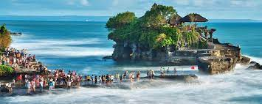
Faktor sejarah dan budaya (historical and cultural factors)
Karakter kepentingan sejarah dan budaya memberikan daya tarik yang kuat bagi banyak orang. Banyak negara yang sedang mengembangkan industri pariwisata menggunakan peninggalan sejarah masa lalu mereka sebagai tempat wisata utama mereka.
Akses Bilitas (accessibility)
Aksesibilitas merupakan faktor yang sangat penting karena merupakan sarana yang digunakan wisatawan untuk mencapai daerah tempat atraksi berada.
Fasilitas (amenities)
Fasilitas merupakan bantuan yang diperlukan untuk pusat wisata. Untuk resor tepi laut, fasilitas seperti berenang, berperahu, berperahu pesiar, berselancar, dan fasilitas lain seperti menari, rekreasi dan hiburan penting untuk setiap pusat wisata.

Slide 9
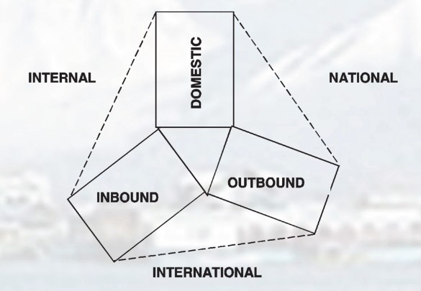
Dalam International Recommendations for Tourism Statistics 2008 (IRTS 2008) yang dirancang oleh UNWTO, tiga bentuk dasar pariwisata direvisi dari sebelumnya dan diperbarui sebagai (Hall and Williams, 2019):
Pariwisata Domestik
Merupakan aktivitas pengunjung residen di negara referensi. Bepergian dalam satu negara lebih mudah karena tidak memerlukan dokumen perjalanan resmi dan formalitas yang membosankan seperti pemeriksaan kesehatan wajib dan valuta asing. Dalam pariwisata domestik, traveler umumnya tidak menghadapi banyak masalah bahasa atau masalah pertukaran mata uang

Slide 10
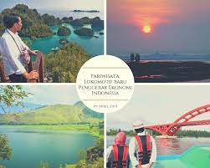
Pariwisata Inbound
Merupakan aktivitas pengunjung non-residen di negara referensi. Ketika orang bepergian ke luar negara tuan rumah / negara asalnya ke negara lain, maka itu disebut pariwisata inbound untuk negara tempat dia bepergian.
Pariwisata Outbound
Merupakan aktivitas pengunjung residen di luar negara referensi. Ketika wisatawan melakukan perjalanan ke luar negeri daripada wisata outbound untuk negaranya sendiri karena dia pergi ke luar negaranya.

Slide 11
Untuk mempelajari manfaat ekonomi dari pergerakan wisatawan, digabungkan untuk mendapatkan kategori pariwisata berikut (Hall and Williams, 2019):
Pariwisata Dalam Negeri (internal): terdiri dari pariwisata domestik dan pariwisata inbound, yaitu kegiatan pengunjung residen dan non-residen dalam negara acuan sebagai bagian dari perjalanan domestik atau internasional;
Pariwisata Nasional: terdiri dari pariwisata domestik dan wisata outbond, yaitu kegiatan pengunjung penduduk di dalam dan di luar negeri yang menjadi acuan baik sebagai bagian dari perjalanan domestik maupun outbond;
Pariwisata Internasional: terdiri dari pariwisata inbound dan outbound, yaitu kegiatan pengunjung residen di luar negara rujukan baik sebagai bagian dari perjalanan domestik atau outbond dan kegiatan pengunjung non-residen di negara rujukan pada perjalanan inbound.

Slide 12
Pariwisata dapat berkontribusi pada pertumbuhan ekonomi suatu negara melalui cara-cara berikut (Burgess et al., 2011; Ollivaud and Haxton, 2019):
Generasi Pekerjaan
Ini menciptakan banyak pekerjaan di antara penyedia layanan langsung (seperti hotel, restoran, agen perjalanan, operator tur, pemandu dan pendamping tur, dll.) Dan di antara penyedia layanan tidak langsung (seperti pemasok ke hotel dan restoran, akomodasi tambahan, dll.)
Pembangunan infrastruktur
Pariwisata memacu pembangunan infrastruktur. Untuk menjadi tujuan komersial atau kesenangan yang penting, lokasi mana pun akan membutuhkan semua infrastruktur yang diperlukan, seperti konektivitas yang baik melalui kereta api, jalan raya, dan transportasi udara, akomodasi yang memadai, restoran, jaringan telekomunikasi yang berkembang dengan baik, dan, fasilitas medis, di antaranya orang lain
Pertukaran asing
Orang-orang yang bepergian ke negara lain menghabiskan banyak uang untuk akomodasi, transportasi, tamasya, belanja, dll. Dengan demikian, turis yang masuk merupakan sumber devisa yang penting bagi negara manapun.

Slide 13
Aktivitas pariwisata berdampak pada ekonomi negara serta ekonomi lokal destinasi. Beberapa manfaat ekonomi yang timbul dari aktivitas pariwisata ialah (Hasan et al., 2019):
Pariwisata menghasilkan lapangan kerja lokal, langsung di sektor pariwisata dan di sektor pendukung dan pengelolaan sumber daya.
Pariwisata mendorong industri domestik yang menguntungkan, hotel dan fasilitas penginapan lainnya, restoran dan pelayanan makanan, sistem transportasi, kerajinan tangan, dan layanan pemandu.
Pariwisata menghasilkan devisa negara dan menyuntikkan modal dan uang baru ke dalam ekonomi lokal.
Pariwisata membantu mendiversifikasi ekonomi lokal.
Peningkatan infrastruktur pariwisata.
Meningkatkan pendapatan pajak dari pariwisata.

Slide 14
trimakasih

